Slide 1

算法案例——命中注定
教科版 《数据与计算》第二单元 编程计算 第四单元问题解决
时间：2025.11

Slide 2
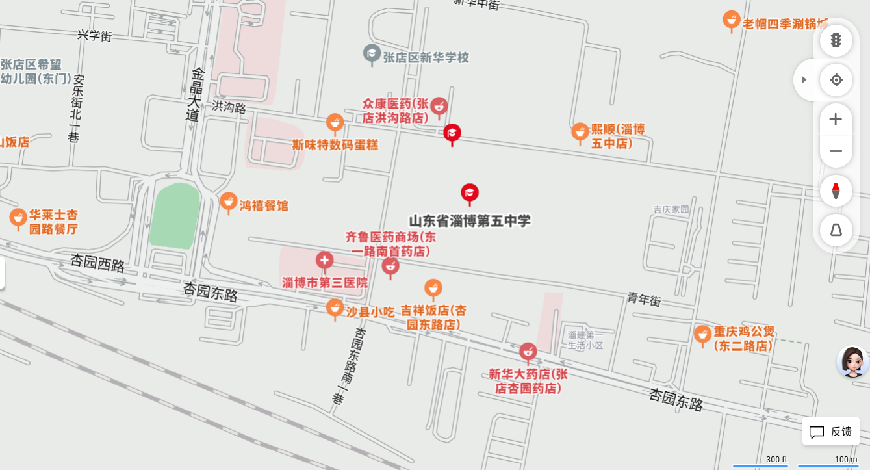
ONE
命中注定的相遇

Slide 3
ONE
问题转化
在如图3*3的方格中，每个小方格边长为1，两人分别从左下角和右上角出发，每次只能走一个方格，不能后退，求有多少种相遇的路径。

Slide 4
ONE
相遇算法应用
在线婚恋平台
世纪佳缘、珍爱网等在线婚恋平台，可以利用类似的算法来分析用户的兴趣和行为路径，帮助匹配潜在的伴侣，提高用户的匹配成功率。
社交网络分析
在社交网络中，分析用户之间的互动路径，识别出那些有共同兴趣和行为模式的用户群体，从而促进更有意义的社交连接。
城市规划与交通优化
在城市规划中，分析人们的出行路径，识别出高频率的相遇点，从而优化公共交通线路和设施布局，提高城市的交通效率和居民的生活质量。
游戏设计与路径规划
在游戏设计中，利用路径规划算法来设计角色的移动路径和相遇点，增强游戏的互动性和趣味性，提高玩家的游戏体验。
智能家居
通过分析用户的生活习惯和偏好，智能家居设备可以为用户提供更加个性化的服务

Slide 5
ONE
海龟作图中坐标
（3，3）
（0，3）
（2，2）
（0，0）
（3，0）

Slide 6
ONE
观察程序运行结果进行思考
1. “两只海龟是怎么在方格中移动的？方格是怎么画出来的？”
Trutle知识： forward() 前进，backword()后退，left() 左转，right()右转
penup（）, pendown（），goto（ x,y)
python知识： 自定义函数 Python基础 42 自定义函数_哔哩哔哩_bilibili
For循环 https://www.bilibili.com/video/BV1Ef4y1m7qz?t=53.8
2. “如果想让海龟走不同的路线，代码需要怎么修改？”
路径定义：[‘U’,‘D’,‘R’,‘L’]
[‘U’,‘U’,‘R’,‘R’]
python知识：列表[ ] https://www.bilibili.com/video/BV1wJ411y7DS?t=181.2
3. “怎样通过海龟移动判断两人是否相遇？”
定义相遇点：坐标相等（误差小于1像素）
python知识点：xcor() x坐标 ycor() y坐标

Slide 7
ONE
画方格海龟指令
turtle.Turtle() 创建海龟对象
goto(x,y) 移动到指定坐标
penup() 控制抬笔
pendown() 控制落笔
def 自定义函数
Python基础 42 自定义函数_哔哩哔哩_bilibili
For循环https://www.bilibili.com/video/BV1Ef4y1m7qz?t=53.8

Slide 8
ONE

Slide 9
ONE
For循环https://www.bilibili.com/video/BV1Ef4y1m7qz?t=53.8

Slide 10
TWO
练习二
下面哪些变量名称是正确的，哪些是错误的？请用python验证下
1. 18Age = 18
2. __ = "what"
3. class6 = 6
4. name@K = 6
5. namE = '18**#'
- 1. 以数字开头，错误
- 2. 正确，变量名中可以包含的特殊符号只有下划线，可以出现在任何位置
- 3. 正确
- 4. 包含特殊符号@，错误
- 5. 正确，值是字符串，字符串中可以包含任意符号。值不是变量名
变量名由 字母、数字、下划线构成，不能以数字开头，区分大小写（大小写敏感）

Slide 11
TWO
语法总结
每个变量在使用前都必须赋值，变量赋值以后该变量才会被创建。等号 = 运算符左边是一个变量名，等号 = 运算符右边是存储在变量中的值
变量名由数字、字母、下划线三部分组成，且不能以数字开头。除了下划线不得包含其他特殊符号。区分大小写（大小写敏感）
关于元组、列表、字典
元组符号是一对小括号 ()，里面的元素用逗号隔开，不可以添加、删除和修改括号中的元素
列表符号是一对中括号 [], 里面的元素用逗号隔开，可以向中括号里添加、删除、修改元素
字典符号是一对大括号 {}, 里面的元素用逗号隔开，可以向大括号中添加、删除、修改元素
字典由索引(key)和它对应的值value组成，元组和列表只有值，没有索引
对于元组、列表、字典等数据类型，他们可以包含其他类型的数据，所以表示的是一组相关数据，而不是单一数据。往往要在这些数据类型上进行查找元素、添加元素、删除元素等操作。

Slide 12
TWO
列 表
L = [ ]

Slide 13
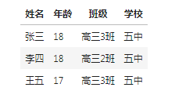
TWO
列表
适用场景：用一个变量名表示批量数据。
一维结构
数据：张三，18，高三3班，五中
列表表示：student1=["张三",18,"高三3班","五中"]
二维结构
# 列表表示
studens = [
["张三",18,"高三3班","五中"],
["李四",18,"高三2班","五中"],
["王五",17,"高三3班","五中"]
]
Notes:
数据项不需要具有相同的类型，不同数据项用逗号分隔
列表中不保存表头信息，所以列表中的数据项要人为规定好排列顺序。

Slide 14
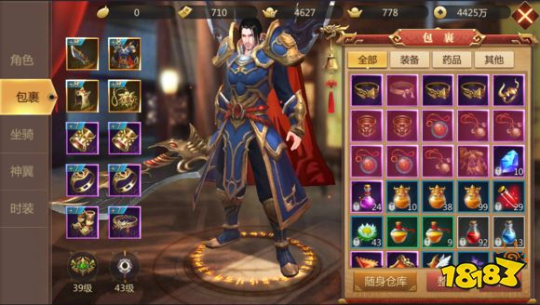
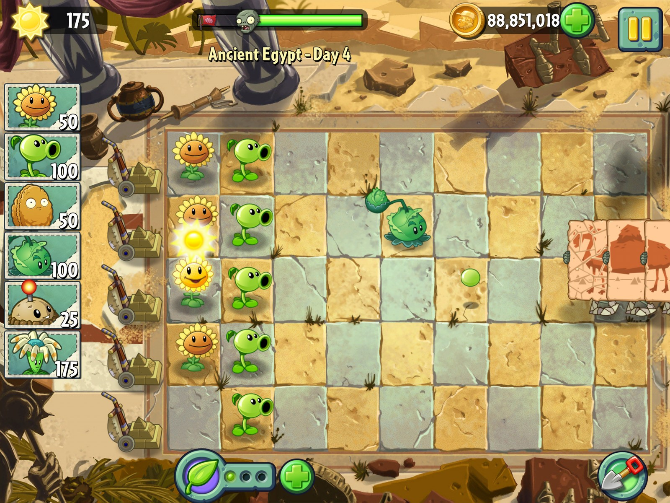
TWO
列表应用场景
装备列表可以用类似列表的结构暂存数据

Slide 15
TWO
列表操作
- 列表创建与数据的表示
创建空列表 things = [ ]
赋值同时创建things = ["苹果","香蕉"，"橙子"，"梨子"，"猕猴桃"，"柚子"，"猴魁"，"铁观音"，"毛笔"，"宣纸"]
- 列表数据的访问
列表中的数据会按在列表中的顺序自动产生编号,编号从0开始。
随机抽取物品时，用列表名称加编号的方式。 things[0],things[4]
- 列表数据的修改
通过直接给列表元素赋值来实现。
things[5] = "西瓜"
- 添加列表元素
添加元素的命令是 append()函数，用法如下
things.append("火车")
- 删除元素
按元素名称删除：things.remove("橙子")
按位置删除：del things[2]

Slide 16
TWO
练习三
用列表表示一个学习小组成员 group1=["张三","李四",“王五”，"小红","小刚","小明"]，请用python表示如下事件
1. 一名叫Tom和一名叫Jerry的新同学先后加入小组
2. 李四转学离开了
3. 把“小红”选出来
4. 用一条语句一次性选出“小红”、“小刚”、“小明”

Slide 17
TWO
练习三答案
考察向列表中添加元素，append是添加到列表尾部，题目要求先后加入，所以先添加Tom，后添加Jerry，顺序不能反
- group1.append("Tom")
- group1.append("Jerry")
- 转学意味着从列表中删除元素，有两种删除方法，一种通过元素名称删除 ，一种通过索引删除
- 通过元素名称删除：group1.remove("李四")
- 通过元素索引删除：del group1[3]，索引从0开始数
- 考察元素访问，直接用索引访问：group1[2]
- 考察连续的元素访问，可以单个访问，
- group1[2],group1[3],group1[4]
- 也可以用切片操作：group1[2:5]，切片是左闭右开区间

Slide 18
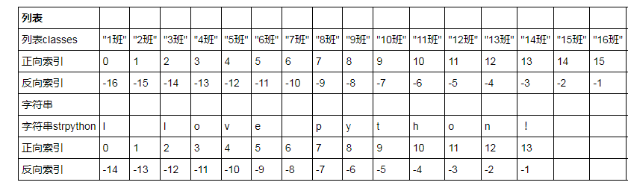
TWO
切片
切片格式 列表名称[头部索引：尾部索引]

Slide 19
TWO
练习四
用"切片"技术进行如下操作
1. 从列表classes = ["日语班",“俄语班”，"1班","2班","3班","4班","5班","6班","7班","8班","9班","10班","11班","12班","13班","14班","15班","16班"]中分别选择5-10班，3-12班
2. 从你的身份证号码中提取出出生年月日（身份证号码需要表示成字符串类型而不是数据类型，为什么？）

Slide 20
TWO
练习四答案
1. 用切片操作
- classes[6:12]
- classes[4:14]
2. 身份证号码有18位，出生年月日在第7-14位，用字符串切片操作，因为身份证号用普通数值表示太大，一般也不参与数值计算，所以用字符串类型表示。
- str = '370303200808088808'
- str[6:14]
- 可以进一步把年、月、日单独提取出来
- 年：str[6:10],月：str[10:12],日：str[12:14]

Slide 21
TWO
列表操作总结
-适用场景
一维或二维的批量数据
- 列表创建与数据的表示
创建空列表
things = [ ]
赋值同时创建
things = ["苹果","香蕉"，"橙子"，"梨子"]
- 访问（查找）列表数据
列表中的数据会按在列表中的顺序自动产生编号,编号从0开始。
things[0],things[4]
- 修改列表数据
通过直接给列表元素赋值来实现。
things[5] = "西瓜"
- 添加列表元素
添加元素的命令是 append()函数，用法如下
things.append("火车")
- 删除元素
按元素名称删除：things.remove("橙子")
按位置删除：del things[2]

